Slide 1
Учение об инфекции

Slide 2
Термин «Infectio» означает заражение –
Инфекция или инфекционный процесс – это взаимодействие между болезнетворным микробом и восприимчивым макроорганизмом, протекающий в определенных условиях внешней среды

Slide 3
По способности вызывать инфекционный процесс различают микробы:
Патогенные, непатогенные и условно - патогенные
Патогенность – генетически обусловленная способность микробов вызывать инфекционный процесс.
Условно – патогенные микробы вызывают заболевания при определенных условиях
Вирулентность – это степень патогенности, единицы измерения: Dlm, LD 50

Slide 4
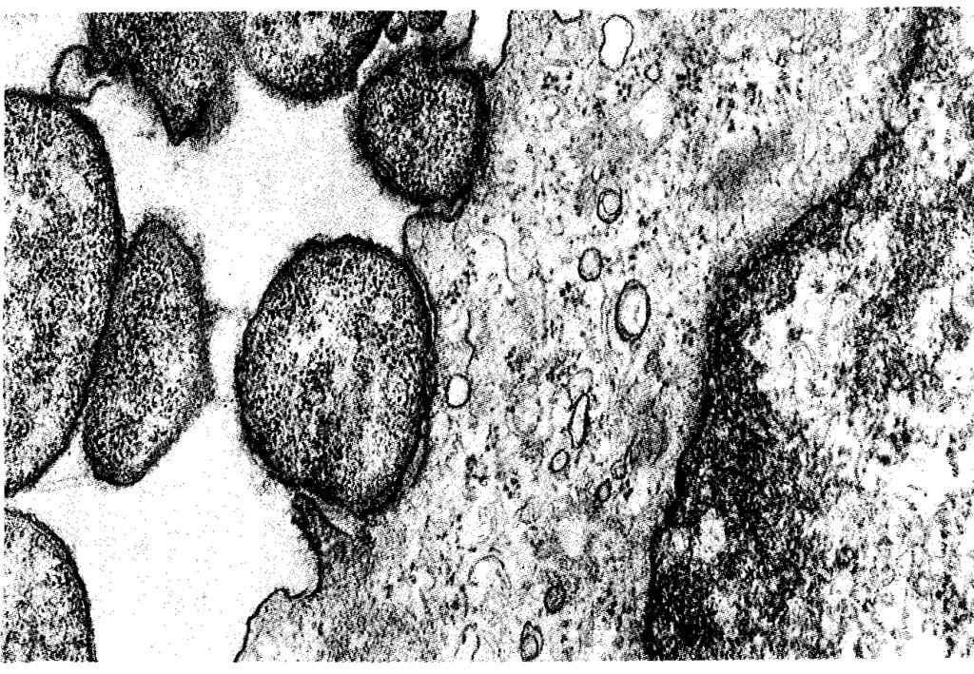
Факторы вирулентности бактерий:
Факторы адгезии и колонизации
2. Факторы инвазии: гиалуронидаза, нейраминидаза, коллагеназа
3. Факторы агрессии: капсула и другие поверхностные структуры бактерий, проявляющие антифагоцитарное действие
4. Бактериальные токсины

Slide 5
Эндотоксины
Липополисахариды
Освобождаются после гибели Грамнегативных бактерий
Не обладают специфичностью действия
Однотипное патофизиологическое действие: лихорадка, угнетение фагоцитоза, гипотония, гипогликемия, эндотоксиновый шок. ДВС - синдром

Slide 6
Экзотоксины
Полностью секретируемые
Частично секретируемые
Несекретируемые
Образуют Грам + и Грам - бактерии
Свойства экзотоксинов:
1. Имеют белковую природу,
2. Избирательность, специфичность действия
3. Иммуногенны, вызывают образование антител - антитоксинов
4 типа белковых токсинов, каждый тип имеет несколько групп.

Slide 7
ЦИТОТОКСИНЫ:
антиэлонгаторы – дифтерийная палочка
энтеротоксины – золотистый стафилококк
дермонекротоксины – синегнойная палочка
2. МЕМБРАНОТОКСИНЫ:
лейкоцидины – пиогенный стрептококк
гемолизины – золотистый стафилококк

Slide 8
ТОКСИНЫ – ФУНКЦИОНАЛЬНЫЕ БЛОКАТОРЫ: холероген – токсин холерного вибриона – активирует аденилатциклазу; сибиреязвенный и чумный токсины блокируют аденилатциклазу; нейротоксины палочек столбняка и ботулизма
4. Эксфолиатины, эритрогенины –
золотистый стафилококк, пиогенный стрептококк

Slide 9
Генетический контроль факторов патогенности
1. Гены хромосомы
2. Гены плазмид
3. Гены, привнесенные умеренными фагами

Slide 10
Формы инфекций
По природе возбудителя : бактериальная, вирусная, грибковая, протозойная
По происхождению : экзогенная, эндогенная
По проявлению: манифестная, бессимптомная
По локализации в организме: местная (очаговая), генерализованная: бактериемия, вирусемия, токсинемия, сепсис, септикопиемия
По числу возбудителей : моноинфекция, смешанная инфекция
По продолжительности: острые, хронические

Slide 11
Повторные проявления инфекционного заболевания
Рецидив – возврат клинических проявлений без повторного заражения
Реинфекция – заболевание в результате повторного заражения
Суперинфекция – заражение этим же микробом до выздоровления
Вторичная инфекция – к первоначальной болезни присоединяется другая

Slide 12
Особенности инфекционных болезней
Определенные входные ворота инфекции
Необходимая инфицирующая доза возбудителя
Контагиозность
Циклическое течение
Иммунный ответ организма

Slide 13
Характеристика периодов инфекционных болезней
Инкубационный : От момента заражения до появления первых признаков болезни. Происходит адгезия микроба на чувствительных клетках
Продромальный : период предвестников. Идет колонизация чувствительных клеток. Появляются первые неспецифические симптомы болезни
Период разгара болезни:: микроб интенсивно размножается. Появляются специфические симптомы болезни
Период реконвалесценции: прекращение размножения и гибель возбудителя. Нормализация функций организма.

Slide 14
Источники инфекции
1. Больной человек или носитель. Такие инфекции называются антропонозными
2. Животное – больное или носитель – зоонозные инфекции
3. Объекты окружающей среды – сапронозные инфекции

Slide 15
Способы заражения человека
1. Через воздух – воздушно –капельный и воздушно – пылевой путь передачи
2. Через пищеварительный тракт – пищевой, водный, фекально – оральный пути передачи
3.Через кожу и слизистые – контактно – бытовой, контактно – половой пути передачи
4.Через кровь – при переливании крови, при использовании нестерильных инструментов
5.Через укусы кровососущих членистоногих – трансмиссивный путь
6. От матери к плоду через плаценту – вертикальный путь

Slide 16
Роль макроорганизма в развитии инфекционного процесса
Открытые входные ворота инфекции
Сниженная резистентность организма (высокая восприимчивость). Она зависит от:
Возраста
Состояния эндокринной системы
Физической активности
Характера питания
Употребления алкоголя и наркотиков

Slide 17
Роль окружающей среды и социальных условий
Климатические условия влияют на заболеваемость респираторными инфекциями в осенне – зимний период и кишечными инфекциями в летнее время года
Ионизирующая радиация повышает восприимчивость к инфекциям
Техногенное загрязнение окружающей среды
В условиях войн, революций повышается инфекционная заболеваемость в связи с ухудшением санитарных условий, отсутствием вакцинаций

